Slide 1
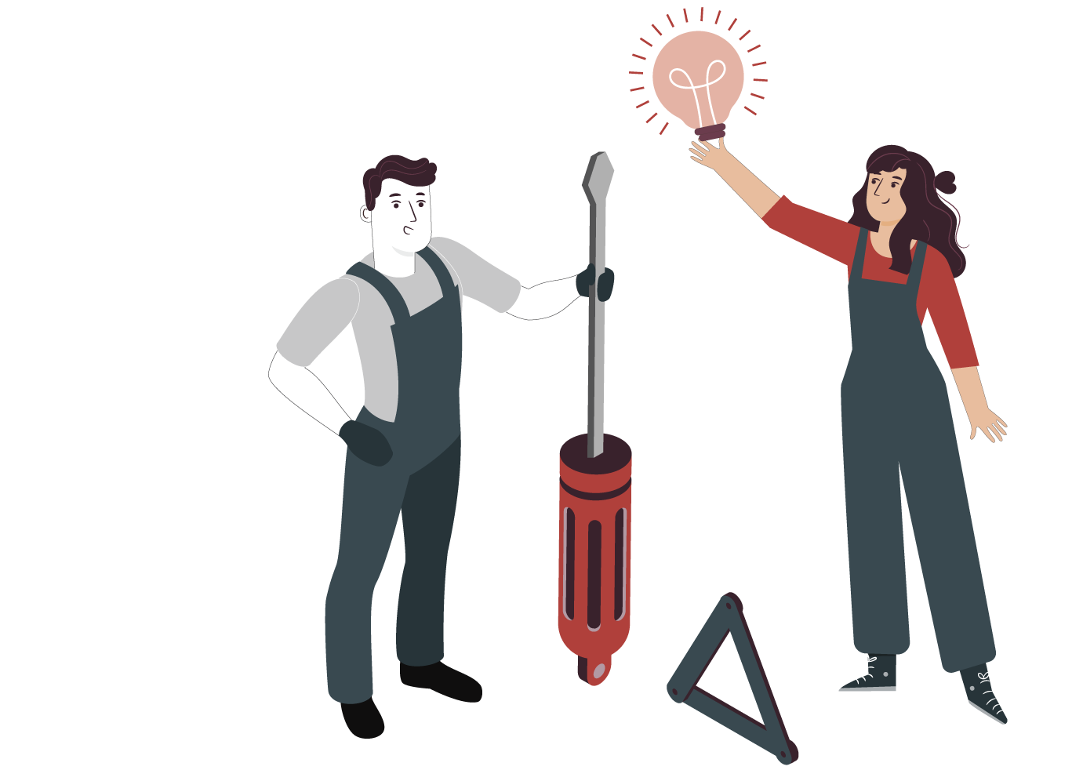
MÓDULO 5
MANTENIMIENTO DE SISTEMAS ELÉCTRICOS Y ELECTRÓNICOS
En estos documentos se utilizarán de manera inclusiva términos como: el estudiante, el docente, el compañero u otras palabras equivalentes y sus respectivos plurales, es decir, con ellas, se hace referencia tanto a hombres como a mujeres.

Slide 2
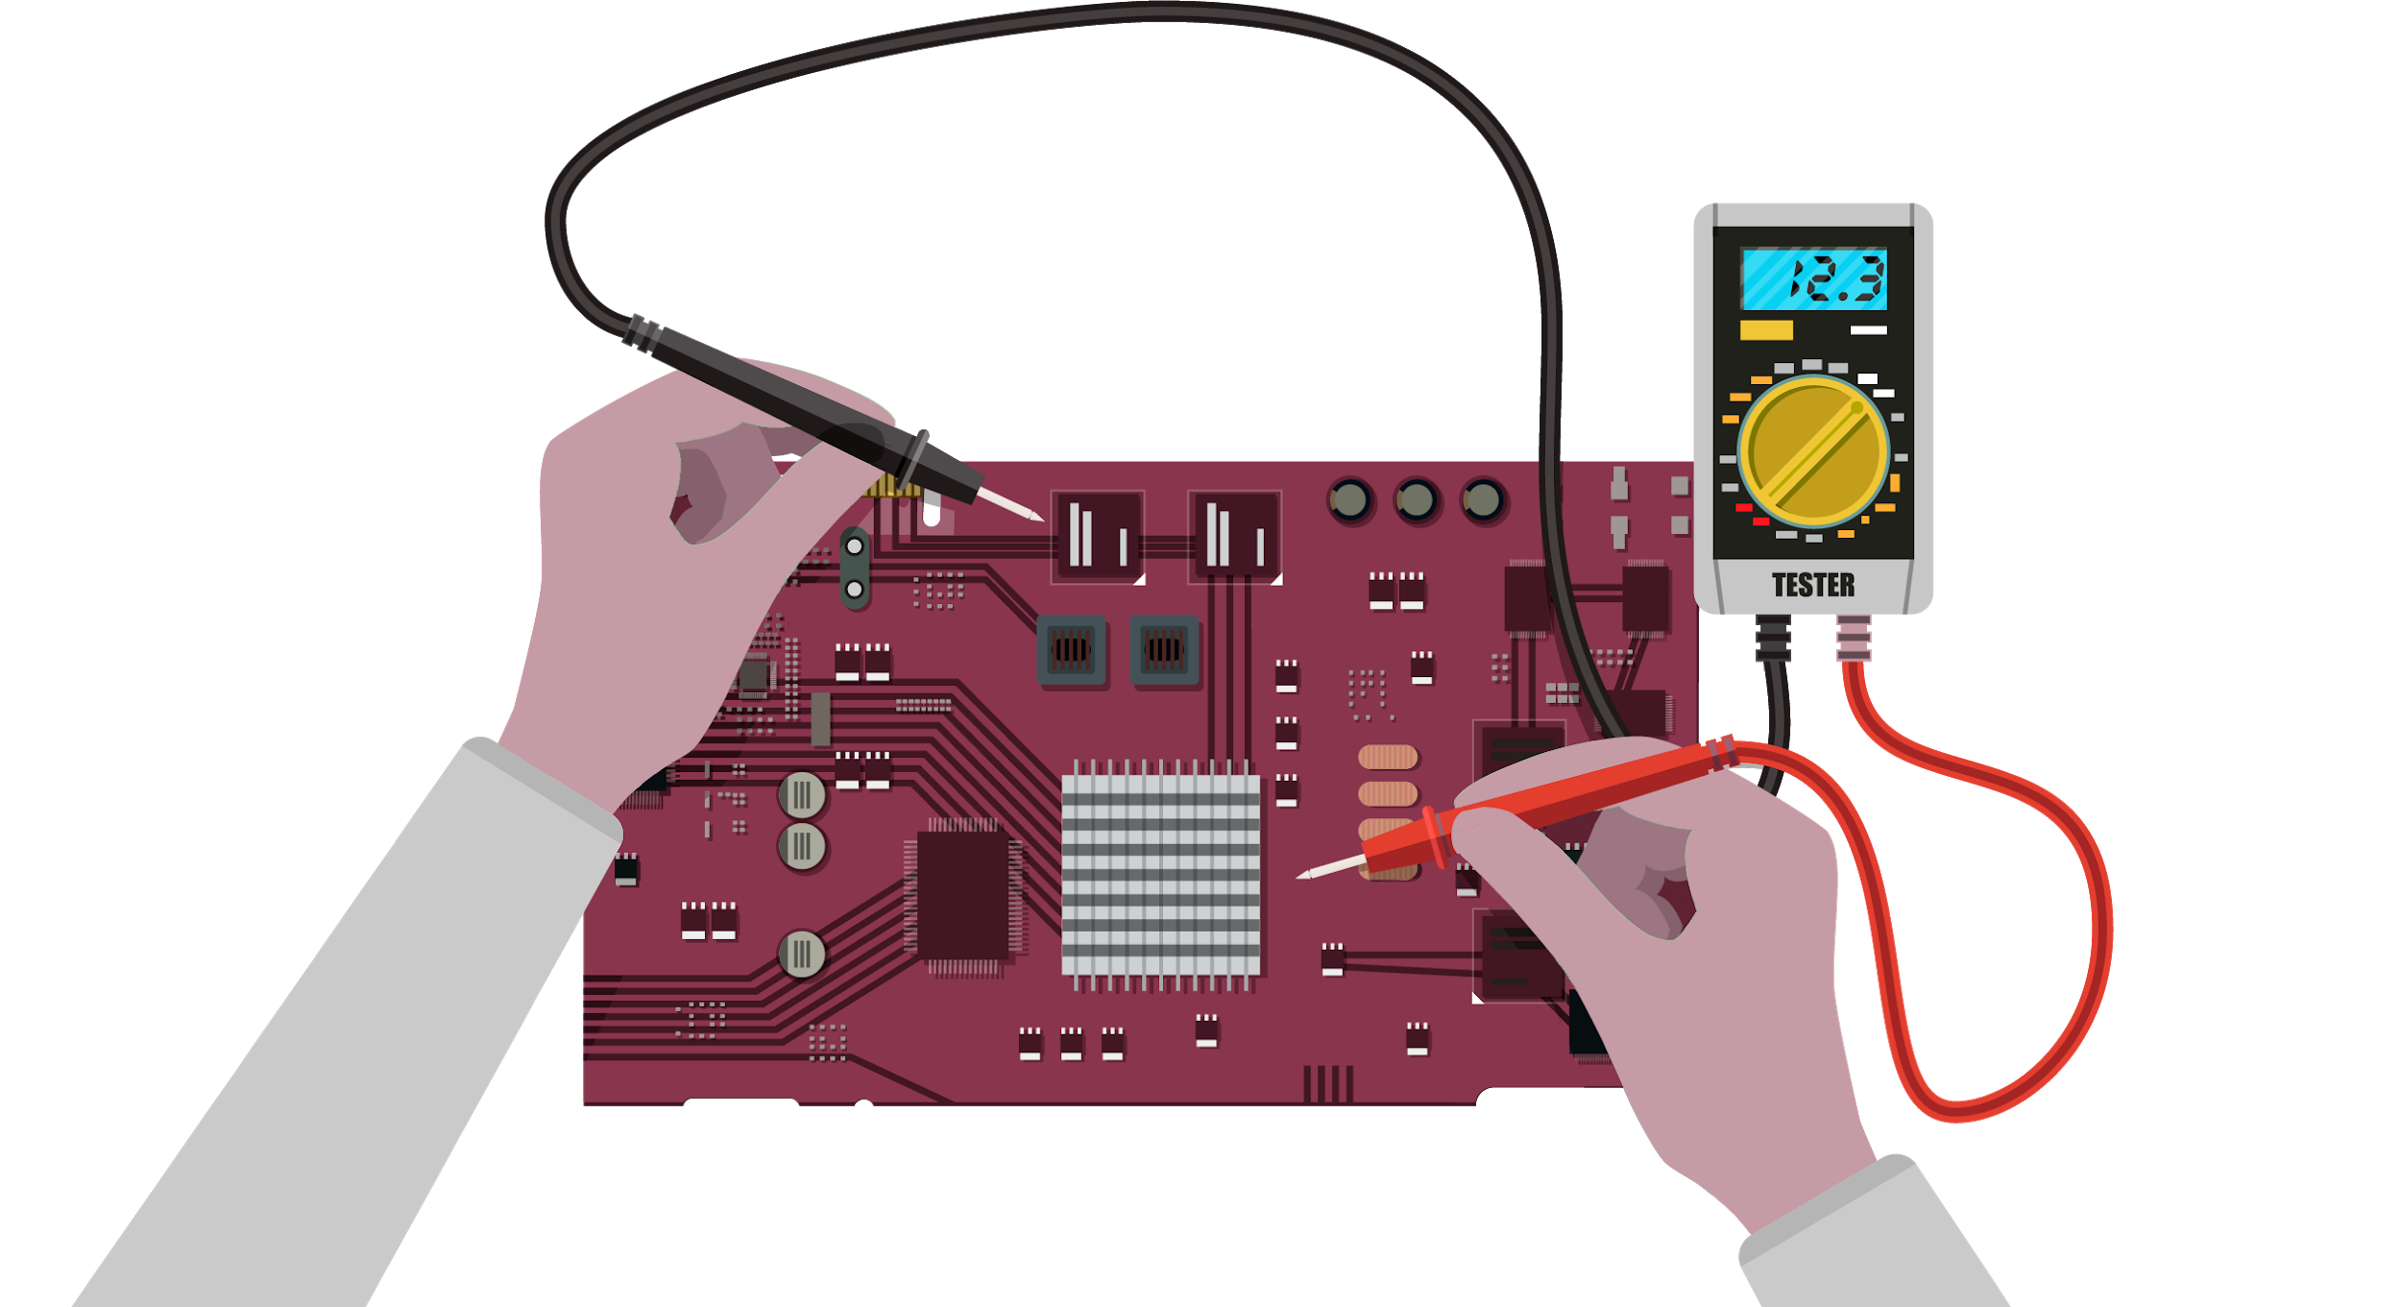
ACTIVIDAD 2
MANEJO Y USO DEL
MULTÍMETRO

Slide 3
MÓDULO Mantenimiento de Sistemas Eléctricos y Electrónicos
OBJETIVO DE APRENDIZAJE
OA6. Reemplazar y probar sistemas eléctricos y electrónicos de los vehículos automotrices, tales como sistemas de carga, de arranque, de encendido, de alumbrado y señalización, de cierre centralizado, según indicaciones del fabricante y estándares internacionales.

Slide 4
MÓDULO Mantenimiento de Sistemas Eléctricos y Electrónicos
Actividad 2| 2
RECORDEMOS
¿QUÉ APRENDIMOS LA ACTIVIDAD ANTERIOR?
CONCEPTOS BÁSICOS DE ELECTRICIDAD
1
Aprendimos los conceptos de corriente alterna y corriente continua. ¿Qué son y en qué se diferencian?
2
Diferenciamos los conceptos de voltaje, amperaje y resistencia. ¿Cómo los definirías?
1 MECÁNICA AUTOMOTRIZ | 3° Medio | Presentación

Slide 5
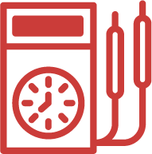
MÓDULO Mantenimiento de Sistemas Eléctricos y Electrónicos
Actividad 2| 2
ALGUNAS PREGUNTAS
ANTES DE COMENZAR
MULTÍMETRO
¿Para qué se ocupa?
¿Conocen este instrumento?
¿Cuáles son sus características?
¡Compartan experiencias con sus compañeros!
2 MECÁNICA AUTOMOTRIZ | 3° Medio | Presentación

Slide 6
MÓDULO Mantenimiento de Sistemas Eléctricos y Electrónicos
Actividad 2| 2
MENÚ DE LA ACTIVIDAD
MANEJO Y USO DEL MULTÍMETRO
Al término de la actividad estarás en condiciones de:
Aprenderás las partes de un multímetro.
1
Aprenderás el uso y manejo de un multímetro.
2
Medirás voltaje, amperaje y resistencia de diferentes circuitos y baterías eléctricas, utilizando un multímetro.
3
3 MECÁNICA AUTOMOTRIZ | 3° Medio | Presentación

Slide 7
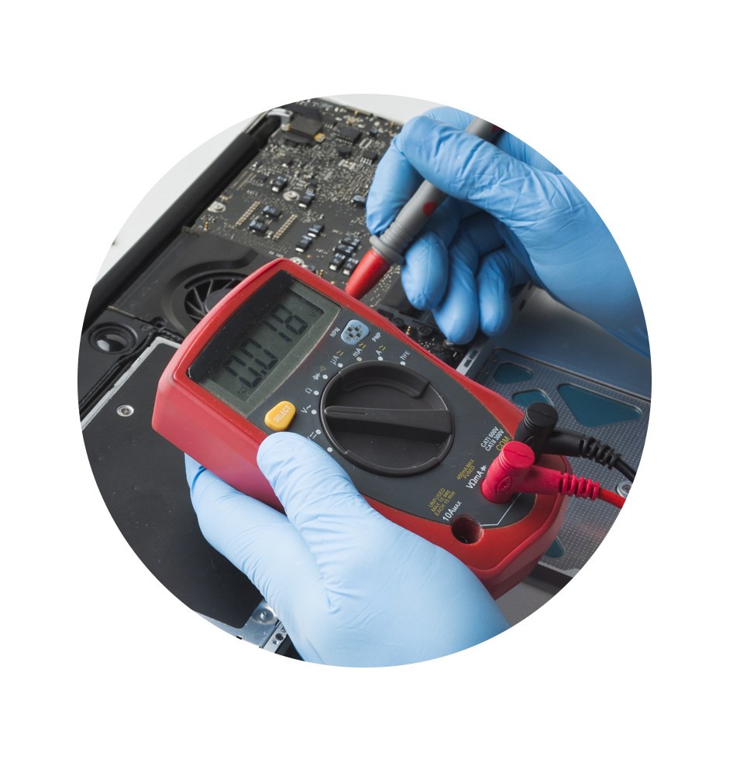
MÓDULO Mantenimiento de Sistemas Eléctricos y Electrónicos
Actividad 2| 2
DEFINICIÓN
¿QUÉ ES UN MULTÍMETRO?
Es un dispositivo que se ocupa para medir diferentes sistemas eléctricos o electrónicos. Regularmente, este instrumento se puede llamar multímetro, multitester, polímetro tester o tester.
Es un instrumento que nos permite tomar variadas lecturas de magnitudes y unidades diferentes dentro del ámbito eléctrico tales como :
Medición de Resistencias (Ω ohms)
Medición de Tensión (Volts V) en CC y AC
Medición de Intensidad (Amperios Ah) en CC y AC
4 MECÁNICA AUTOMOTRIZ | 3° Medio | Presentación

Slide 8
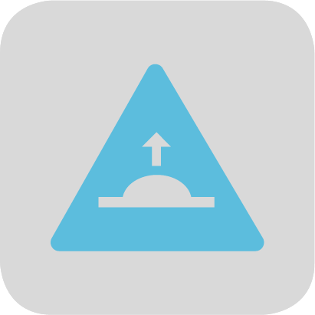
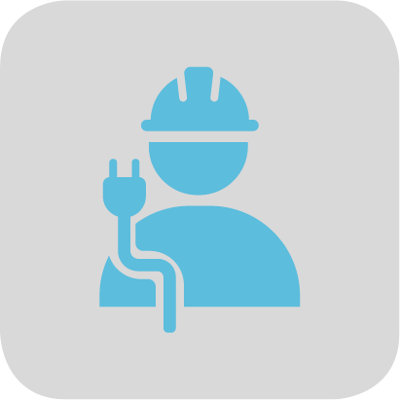
MÓDULO Mantenimiento de Sistemas Eléctricos y Electrónicos
Actividad 6| 2
DEFINICIÓN
CARÁCTERÍSTICAS Y CUIDADOS DEL MULTÍMETRO
Es un instrumento de medición, por ende, debe ser tratado como tal. No se debe golpear ni utilizar de forma indebida.
Debemos verificar el tipo de magnitud a medir antes de conectar el multímetro.
No tocar las puntas de medición ya que podemos alterar el valor obtenido.
Desconectar Siempre la fuente de energía (batería o energía base) cuando se mide resistencia.
Tener cuidado al medir amperaje, ya que la cantidad de corriente puede ser excesiva para el equipo y puede ser dañado.
Se debe respetar la escala correspondiente para realizar una medición, ya que de lo contrario podemos obtener valores erróneos o causar daños al equipo ( El multímetro posee un sistema de seguridad).
Contiene una batería de 9 Volts o pilas del tipo AA/AAA. Estas se deben reemplazar apenas los números no sean visibles en la pantalla.
5 MECÁNICA AUTOMOTRIZ | 3° Medio | Presentación

Slide 9
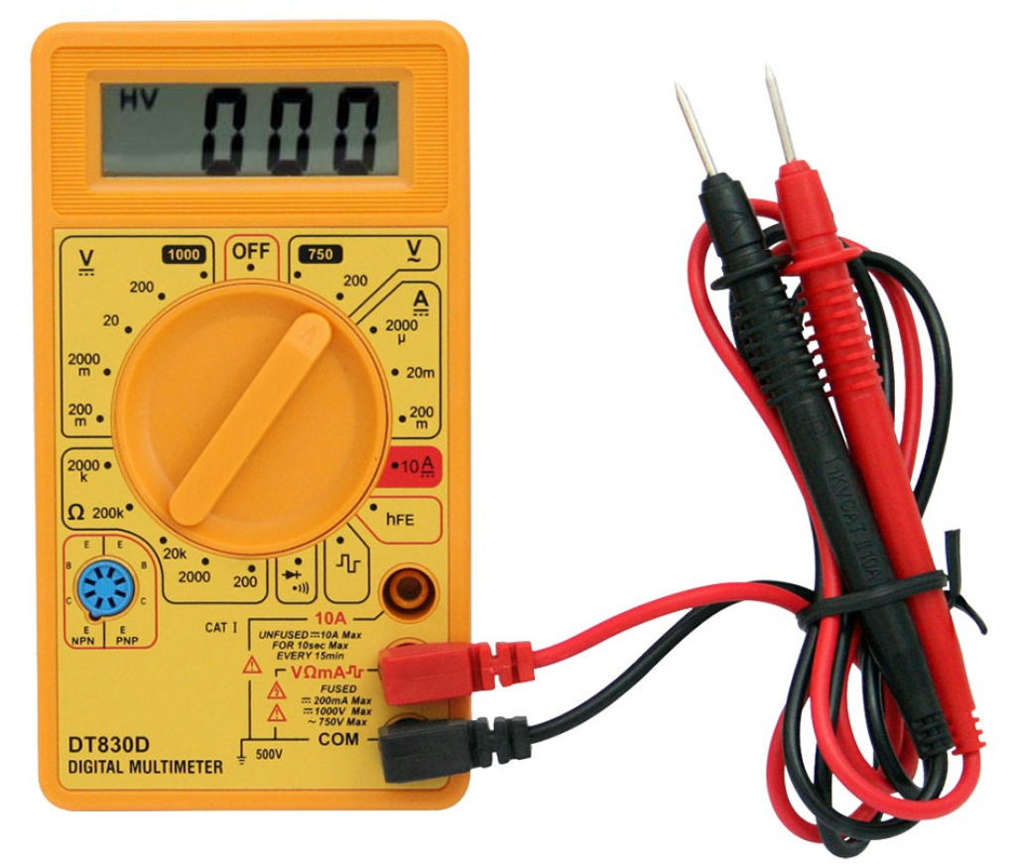
MÓDULO Mantenimiento de Sistemas Eléctricos y Electrónicos
Actividad 6| 2
COMPONENTES DE UN MULTÍMETRO
DISPLAY
SELECTOR
TERMINAL
AMPERÍMETRO (Ah)
TERMINAL
VOLTS/OHMNIOS
TERMINAL COMÚN
NEGATIVO
6 MECÁNICA AUTOMOTRIZ | 3° Medio | Presentación

Slide 10
MÓDULO Mantenimiento de Sistemas Eléctricos y Electrónicos
Actividad 6| 2
COMPONENTES DE UN MULTÍMETRO
VOLTAJE (CC)
VOLTAJE (CA)
INTENSIDAD Ah (CC)
RESISTENCIA (Ω)
7 MECÁNICA AUTOMOTRIZ | 3° Medio | Presentación

Slide 11
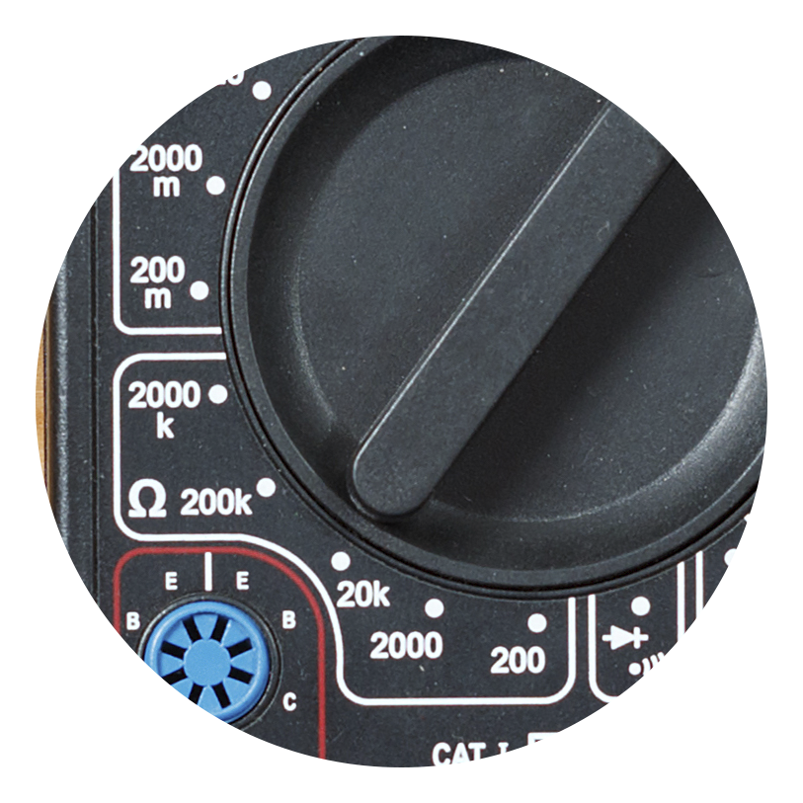
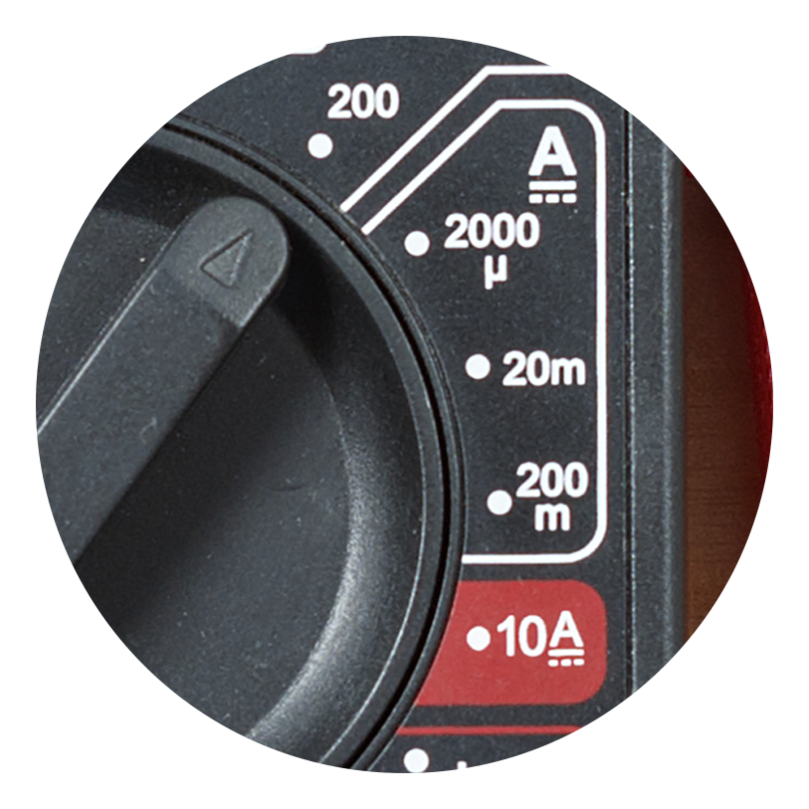
COMPONENTES DE UN MULTÍMETRO
MÓDULO Mantenimiento de Sistemas Eléctricos y Electrónicos
Actividad 2| 2
COMPONENTES DE UN MULTÍMETRO
1
Medición de Resistencias (Ω)
La escala de medición de las resistencias es Ohm (Ω) y podremos medir las resistencias en diferentes escalas de ohmios.
Pueden ser expresadas en diferentes escalas a través del mustitester : Kilo (Ω) / Mega (Ω)
2
Medición de Intensidad Corriente Alterna (CA)
Mide la intensidad del dispositivo a medir en circuitos de corriente alterna en unidad de amperios (Ah)
Medidor de intensidad en Corriente Continua (CC)
Mide la intensidad de los dispositivos a medir en circuitos de corriente continua en amperios (Ah)
Todas estas mediciones de Corriente en unidad de Amperios (Ah) pueden ser expresadas en diferentes escalas a través del multitester.
8 MECÁNICA AUTOMOTRIZ | 3° Medio | Presentación

Slide 12
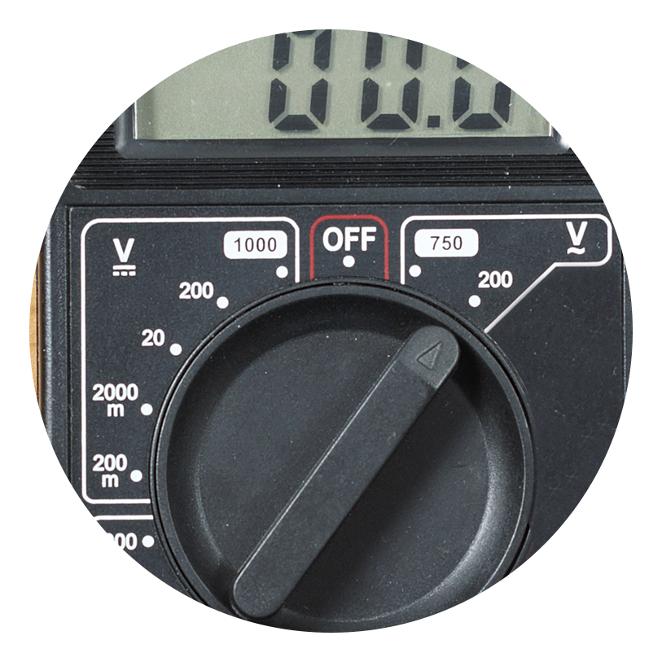
Medidor de Tensión (CC) : Medición de Tensión en unidad de Volt (Voltaje) la cual puede ser expresada en diferentes escalas del multitester.
Esta sección se usa para medir la tensión continua en voltios.
Medidor de Tensión de voltaje (CA) :
COMPONENTES DE UN MULTÍMETRO
MÓDULO Mantenimiento de Sistemas Eléctricos y Electrónicos
Actividad 2| 2
COMPONENTES DE UN MULTÍMETRO
3
Medidor de Tensión (cc): Medición de Tensión en unidad de Volt (voltaje) la cual puede ser expresada en diferentes escalas del multitester.
Esta sección se usa para medir la tensión continua en voltios
Medidor de Tensión de voltaje (CA): Medición de Tensión en unidades de Volt (voltaje) la cual puede ser expresada en diferentes escalas del multitester.
Esta sección se usa para medir la tensión Alterna en voltios
Todas estas mediciones de Tensión eléctrica (voltaje; Volt) pueden ser expresadas en diferentes escalas a través del multitester.
9 MECÁNICA AUTOMOTRIZ | 3° Medio | Presentación

Slide 13
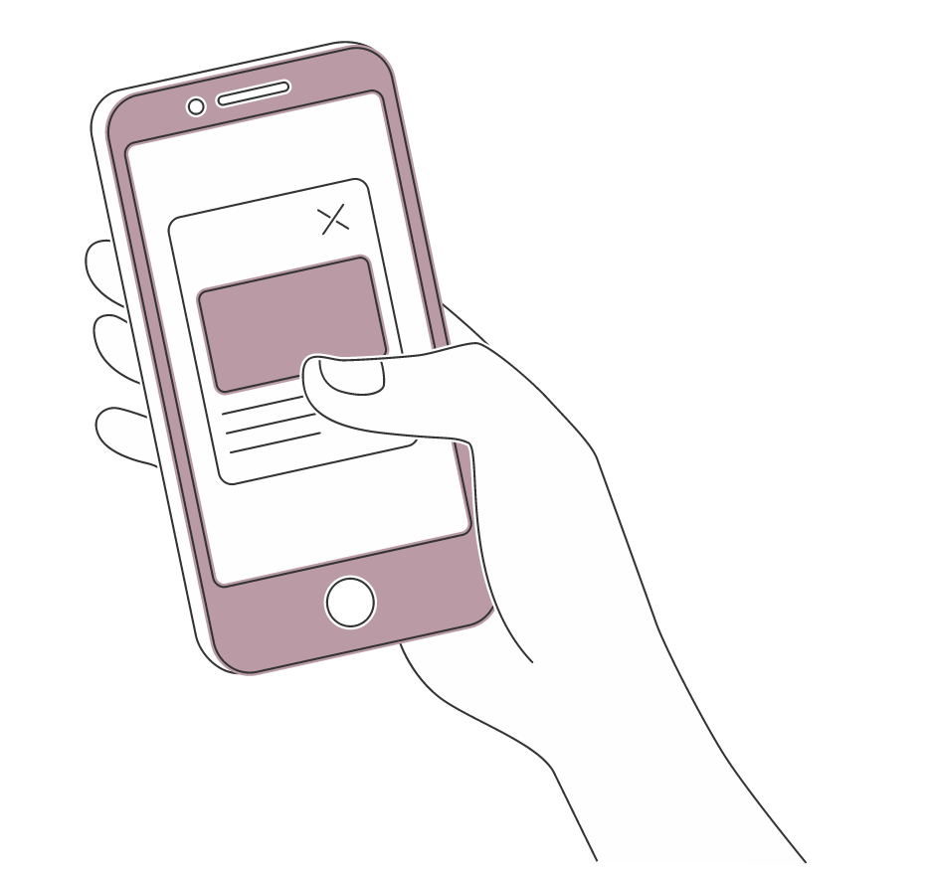
MÓDULO Mantenimiento de Sistemas Eléctricos y Electrónicos
Actividad 2| 2
HAGAMOS UNA PAUSA
REFLEXIONEMOS
¿Cuántos tipos de multímetros existes?
¿Qué elementos de seguridad debes ocupar para manipular un multímetro?
¡Investiga en internet
ocupando tu celular!
¡Comparte tus respuestas!
11 MECÁNICA AUTOMOTRIZ | 3° Medio | Presentación

Slide 14
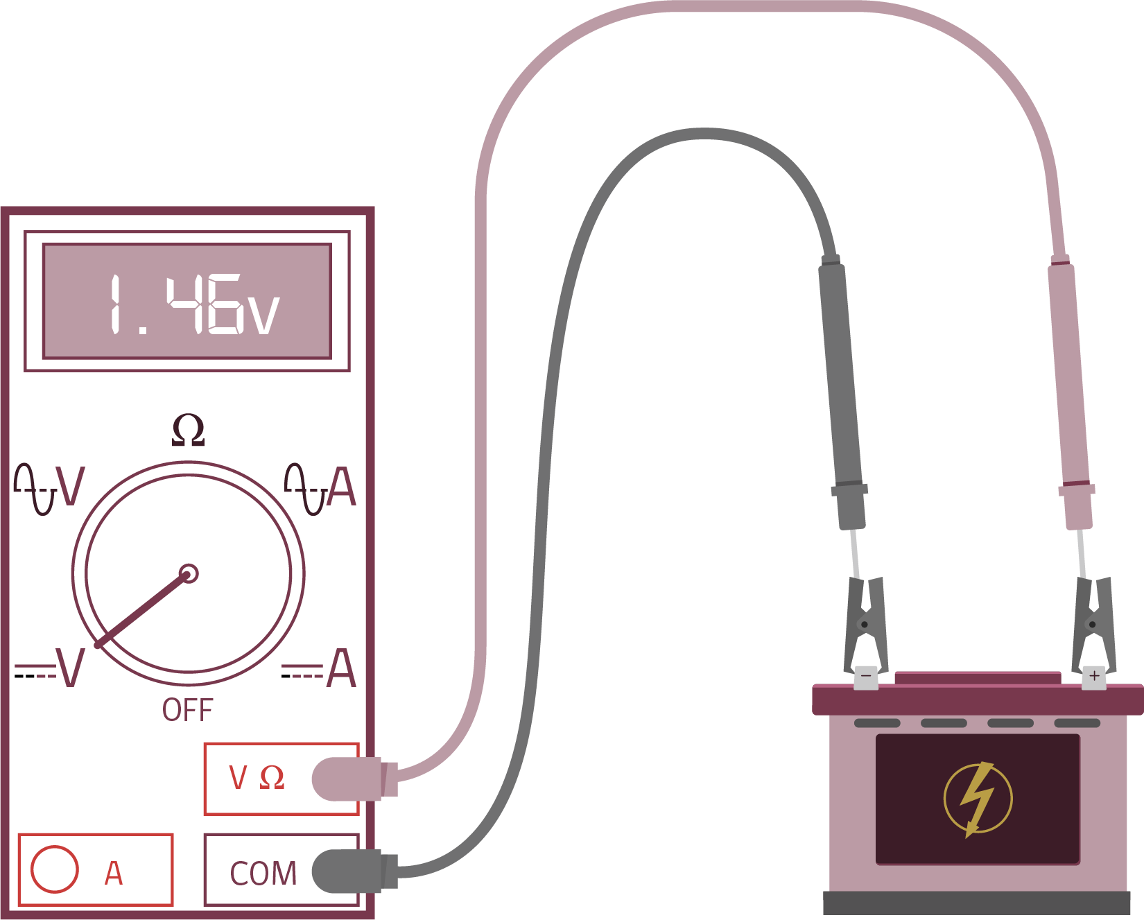
MÓDULO Mantenimiento de Sistemas Eléctricos y Electrónicos
Actividad 2| 2
DEFINICIÓN
¿CÓMO SE MIDE EL VOLTAJE EN UN MULTÍMETRO?
La tensión se mide con el selector del multímetro en unidad de medición de voltaje y se conecta en paralelo a los dos puntos donde se desea medir la tensión.
El terminal positivo del voltímetro se conecta al terminal positivo de la tensión.
Si la conexión se realiza al revés, la medida es de signo negativo.
12 MECÁNICA AUTOMOTRIZ | 3° Medio | Presentación

Slide 15
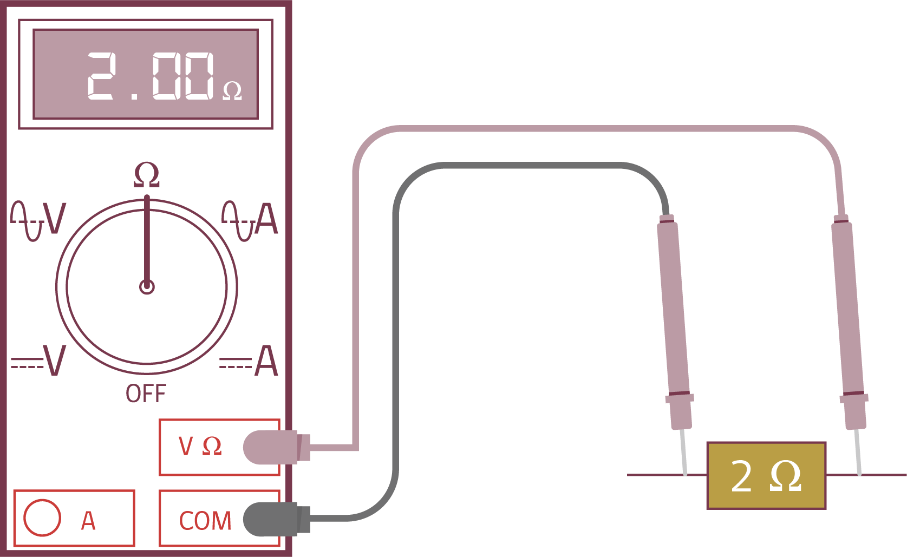
MÓDULO Mantenimiento de Sistemas Eléctricos y Electrónicos
Actividad 6| 2
DEFINICIÓN
¿CÓMO SE MIDE LA RESISTENCIA EN UN MULTÍMETRO?
La resistencia se mide con un óhmetro, y se conecta entre los dos extremos de la resistencia a medir, estando está desconectada del circuito eléctrico.
Siempre se debe desconectar la fuente de energía (batería o energía base), para poder medir resistencia sin tensión en el sistema o circuito.
13 MECÁNICA AUTOMOTRIZ | 3° Medio | Presentación

Slide 16
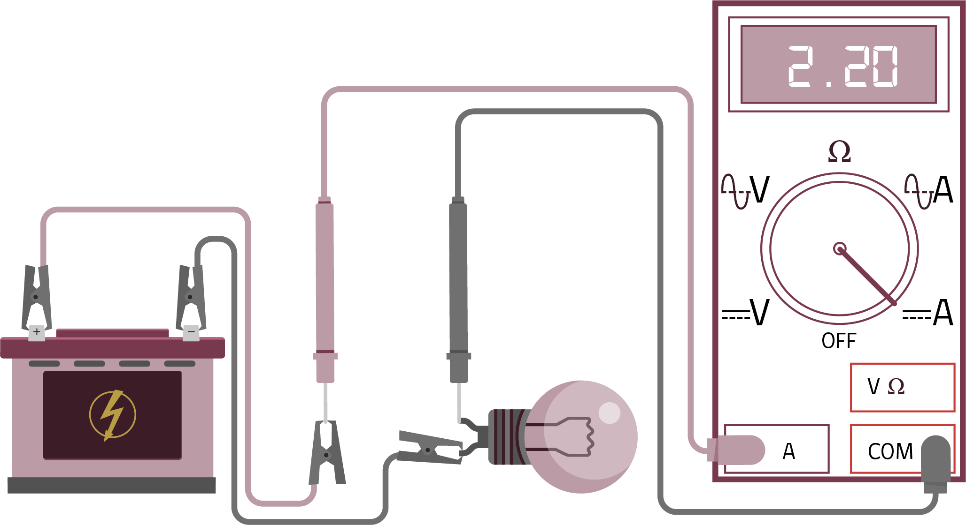
MÓDULO Mantenimiento de Sistemas Eléctricos y Electrónicos
Actividad 6| 2
DEFINICIÓN
¿CÓMO SE MIDE EL AMPERAJE EN UN MULTÍMETRO?
Para medir corriente directa se utiliza el multímetro en el selector en amperímetro en la unidad (amperios)
en CC.
Se revisa que los cables rojo y negro estén conectados correctamente y la medición se realiza en Serie, es decir, se mide la intensidad de corriente consumida por un circuito.
(Además, si no tenemos identificada el valor de la magnitud de la corriente a medir, debemos elegir la escala mas grande).
14 MECÁNICA AUTOMOTRIZ | 3° Medio | Presentación

Slide 17
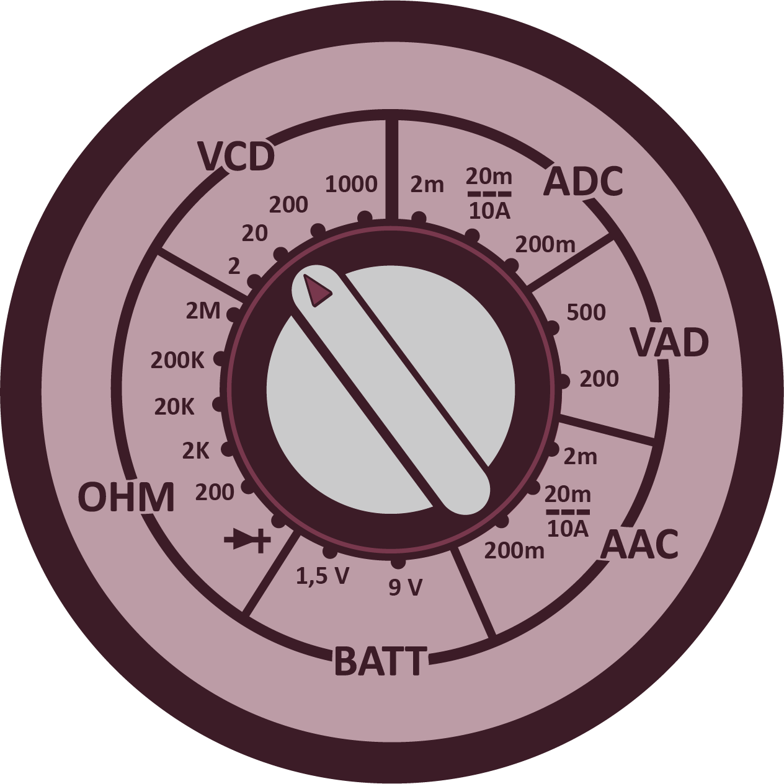
MÓDULO Mantenimiento de Sistemas Eléctricos y Electrónicos
Actividad 6| 2
¿TRABAJEMOS EN PAREJA?
Junto con tu compañero, contesten las siguientes preguntas:
Observen el selector. ¿Cómo conectan el multímetro para la medición de voltaje?
Compartamos nuestras respuestas.
12 MECÁNICA AUTOMOTRIZ | 3° Medio | Presentación

Slide 18
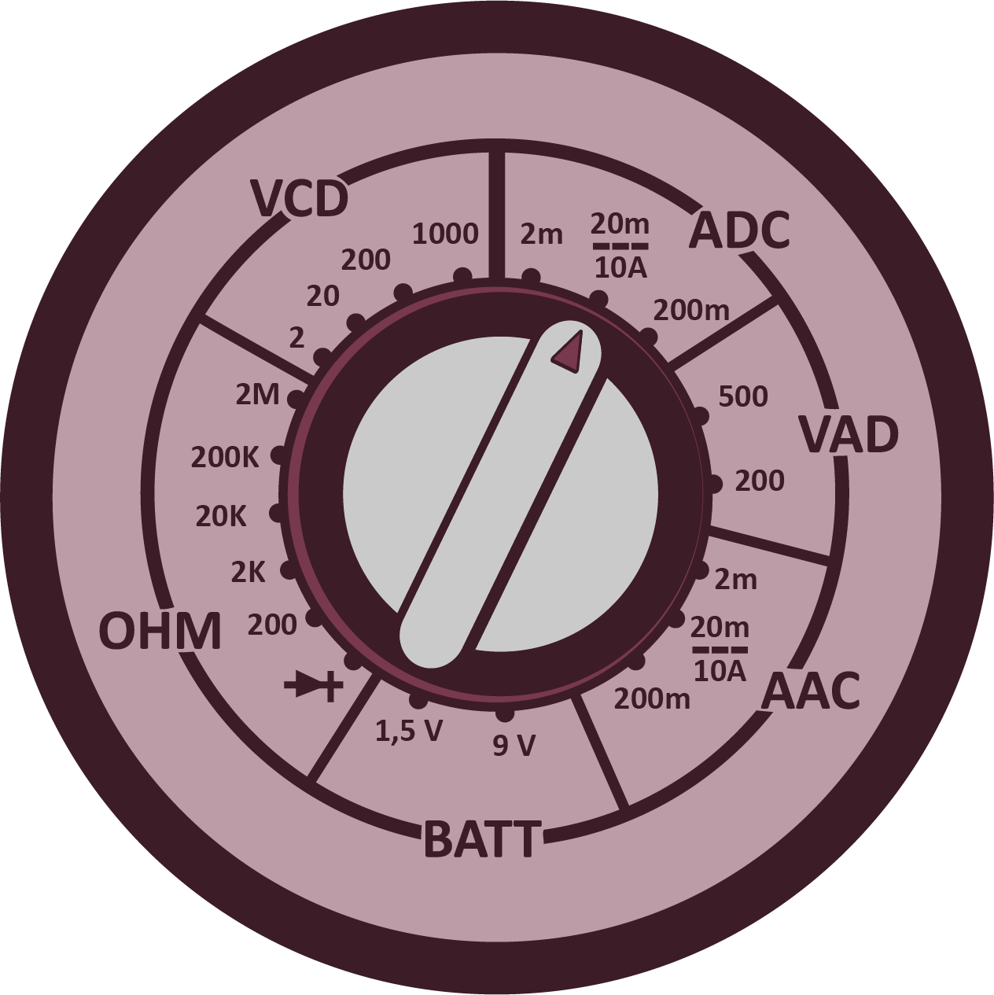
MÓDULO Mantenimiento de Sistemas Eléctricos y Electrónicos
Actividad 6| 2
¿TRABAJEMOS EN PAREJA?
Observen el selector:
¿Cómo conectan el multímetro para la medir amperaje?
Compartamos nuestras respuestas.
12 MECÁNICA AUTOMOTRIZ | 3° Medio | Presentación

Slide 19
2
REVISEMOS
¿CUÁNTO APRENDIMOS?
MANEJO Y USO DEL MULTÍMETRO
¡Ahora realizaremos una actividad que resume todo lo que hemos visto! ¡Atentos!
18 MECÁNICA AUTOMOTRIZ | 3° Medio | Presentación

Slide 20
¡Atención!
ANTES DE COMENZAR LA ACTIVIDAD:
¡ATENCIÓN!
MATERIALES INFLAMABLES: Tener máxima precaución al momento de manipular o extraer el combustible de los sistemas del vehículo (bomba combustible, mangueras de inyección, etc).
PROTECCIÓN OBLIGATORIA DE LA VISTA: Se utilizarán antiparras siempre que exista riesgo de proyección de partículas a los ojos. (aceites, líquidos refrigerantes y de freno, virutas del disco de freno, uso de circuitos eléctricos, etc).
PROTECCIÓN OBLIGATORIA DE LAS MANOS: Se utilizarán siempre guantes de protección cuando se manipulen cualquier tipo de fluidos, en uso de herramientas e intervención del motor, desarme de partes y trabajo en sistemas eléctricos.
PROTECCIÓN OBLIGATORIA DE LOS PIES: Uso obligatorio de zapatos de seguridad al entrar al taller o laboratorio, en casos que exista riesgo de caídas de objetos pesados.
Manipular herramientas cuidadosamente.
Asegurar la integridad física propia y del grupo de trabajo.
Circular solo por las zonas de seguridad demarcadas.
Toda actividad debe desarrollarse bajo supervisión de la persona a cargo del taller o laboratorio.

Slide 21
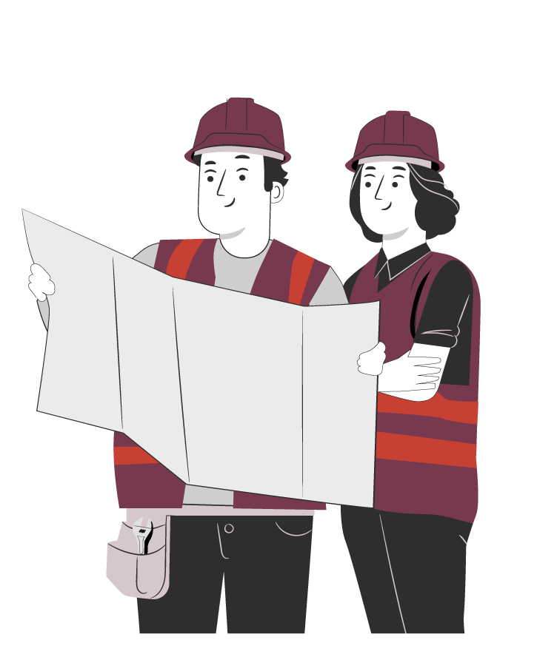
¡PRACTIQUEMOS!
2
ACTIVIDAD PRÁCTICA
MANEJO Y USO DEL MULTÍMETRO
Ahora realizaremos una actividad práctica.
Te sugerimos seguir las instrucciones que van
Adjuntas en la guía que el profesor te entregará.
19 MECÁNICA AUTOMOTRIZ | 3° Medio | Presentación

Slide 22
ANTES DE TERMINAR:
TICKET DE SALIDA
MANEJO Y USO DEL MULTÍMETRO
¡No olvides contestar la Autoevaluación y entregar el Ticket de Salida!
¡Hasta la próxima!
19 MECÁNICA AUTOMOTRIZ | 3° Medio | Presentación

